Slide 1
硕士研究生毕业论文开题答辩
基于静态单赋值中间语言的函数式编译器验证方法
汇报人：刘思雨 导师：汪宇霆
2022年12月14日

Slide 2
1
研究背景
2
课题主要内容与已有工作
3
研究意义与创新点
4
研究方法
5
预期进展

Slide 3
研究背景

Slide 4
研究背景
传统函数式编译器
一般基于延续传递风格
（Continuation Passing Style, CPS）
工业编译器框架中间语言
一般基于静态单赋值
（Static Single Assignment, SSA）
ORBIT, SML/NJ
LLVM, GCC
将CPS和SSA联系起来
SML/NJ新后端
未经验证的工作

Slide 5
课题主要内容与已有工作

Slide 6
课题主要内容
转换算法设计
直接风格PCF (Programming Computable Functions)
函数式编译器一般会将程序
编译为延续传递风格（CPS）
CPS SSA
编译器基础设施许多采用
基于静态单赋值（SSA）
的中间语言

Slide 7
课题主要内容
转换过程正确性验证
如何确保编译过程是正确的？
形式化验证
对程序状态转移步骤进行模拟（Simulation），证明编译过程的正确性。
直接风格函数式程序的CPS转换
分别进行正确性验证，
并组合起来
CPS到SSA的转换

Slide 8
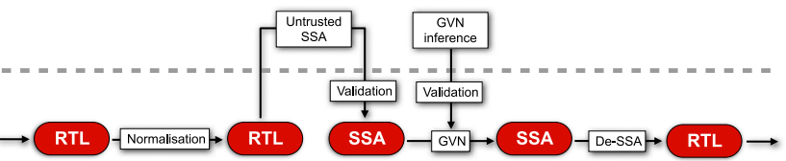
课题主要内容
与成熟的经验证的编译器后端相连接
成熟的经过形式化验证的编译器：CompCert
中间语言转换为SSA形式的CompCert编译器： CompCertSSA
CPS
PCF

Slide 9
目前已有工作
PCF
CPS
类似于LLVM IR的简化版SSA
LLVM IR
经过形式化验证的

Slide 10
研究意义与创新点

Slide 11
研究意义
CPS函数式程序：通过延续明确定义程序控制流，
从而进行程序分析优化
提高编译效率
SSA程序：可以进行细致的数据流分析，
有许多针对SSA程序的优化算法
对编译过程正确性进行
形式化验证
保障编译可靠性

Slide 12
创新点
连接CPS与SSA
经验证的函数式编译器
工业级SML/NJ迁移到基于SSA的新后端。
CertiCoq、MLCompCert将函数式语言编译到CompCert并验证。
未经形式化验证，不能保障编译的可靠性。
编译到Clight或Cminor，无法利用SSA语言的优势。

Slide 13
研究方法

Slide 14
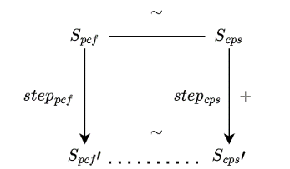
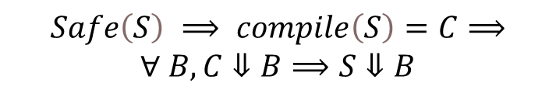
研究方法
参考Kelsey的转换算法，对具体使用的CPS语言到SSA语言的转换算法进行设计
CPS到SSA转换算法：
转换算法正确性验证：
基于模拟（Simulation）的方法，证明源程序S的行为B在目标程序C中得到了保存。
安全程序的行为B：终止返回结果t、发散
证明前向模拟（Forward Simulation），
转换为后向模拟（Backward Simulaion）
$$Safe\left(S\right) ⟹ compile\left(S\right)=C⟹$$
$$∀ B,C⇓B⟹S⇓B$$
以多步模拟为例

Slide 15
预期进展
FIVE

Slide 16
预期进展
时间 | 进度
2022-12 | 完成直接风格与CPS形式源程序的定义，设计并实现对源程序进行CPS转换的算法。
2023-01~2023-03 | 设计并实现从CPS到CompCertSSA中的SSA中间语言程序的编译算法。
2023-04~2023-06 | 使用模拟技术对函数式源程序的CPS转换及CPS到CompCertSSA中SSA中间语言的转换进行正确性验证。
2023-07~2023-09 | 将该函数式编译器前端与CompCertSSA后端进行连接，得到完整的经验证的编译链。

Slide 17
谢谢大家

